Slide 1


E-mail: jaysharp@163.com
这是你的江湖。—某网游广告语
Notes:
问好。在下是北京IT从业人员
荣幸；ERP分享；我希望并有信心=>ERP 基础入门、帮助建立ERP学习思路，得心应手
快乐学习事半功倍，假装快乐学习,久之，便成习惯和真的了
为什么说是你的ERP，不是负担，而这是你所需要的！你来定制，你来用，你来享受。

Slide 2
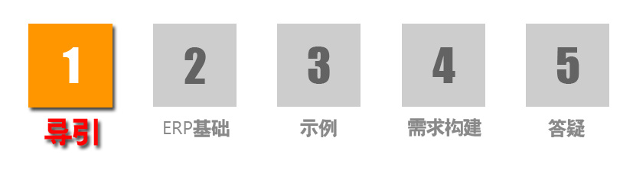
Notes:
在导引开始之前，能不能请大家先谈谈自己对ERP系统的了解？
重点：第三章。难点：第四章。干货：第二章（主要把精力放在此）

Slide 3

以ERP之名
企业资源管理系统（企业的专业管家）
让你成为工作的上帝而不是奴仆
企业目标：“解放生产力，发展生产力。”
手段：规范化、电子化、自动化
— 以人为本： 降低工作强度，提高工作效率，享受生活
仁慈的父，我已坠入，看不见累的国度。
Notes:
邓爷爷->社会主义本质：不管什么意识形态，一切进步的科技手段都要利用
胡爷爷->找到社会主义终极目标：以人为本：个体都要好
为企业解放生产力，进而达到以人为本的终极目标。

Slide 4



规范化与电子化
规范化：构建ERP的过程，可以反思工作的规范化程度，并借助ERP进一步提高和强化
电子化：将资源和业务经抽象后，融入软硬件系统
－在规范化的基础上进行总结和抽象
现实工作
1001001…
Notes:
从杂乱到规范，是必须的过程
以IT（信息科技）为中间媒介

Slide 5
自动化
我们人类发明电脑就为了它，让工作更轻松的必杀技
自从紫禁城引入了ERP系统，我再也不用扛着死不肯减重的小主们去侍寝了。—某小侍童
Notes:
自动化是我们让工作更轻松的必杀技：一个网上的搞笑但形象的例子
下圣旨->办公。 翻牌子->业务（皇上的重要业务就是绵延子嗣）。
描述以前是多么耗费人力物力。下圣旨，累死很多人，很多马。翻牌子，刻牌子，还得有人记录

Slide 6

自动化 II
我们做点儿好事儿总想让鬼神知道，做点儿坏事儿总以为鬼神不知道，我们太让鬼为难了！—郭德纲
Notes:
电视剧《黑冰》中角色陈然制作的ERP系统
及时反应，让坏人坏事无所遁形，增加腐败成本。

Slide 7
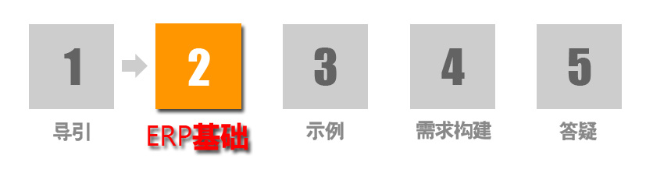
Notes:
那现在可否再谈谈有啥想法没有？比如，ERP在你心中是什么？可以帮你做些什么？

Slide 8
为ERP正名
E – Enterprise (企业)
R – Resource (资源)
P – Planning (??，规化/设计/管理)
综述：整合了企业管理理念、业务流程、基础数据、人力物力、计算软件和硬件于一体的企业资源管理系统。
回想导引：为您的工作提供服务的管家
大道无名，长养万物；吾不知其名，强名曰道。—老子
Notes:
中文中对于此处的plan，比较难以找到合适的词汇对应它的含义。它大致与这样的场景含义相似：某小区在真正盖楼之前，须设计一个“plan”，上面是各座楼，花草树木，配套设施，该怎么摆放，之间如何联带。
包括在座每一位，都在其中
老子的名言提醒我们，其实名字本身我们不必过于执着，我们接下来了解它的本质和内容更关键。

Slide 9
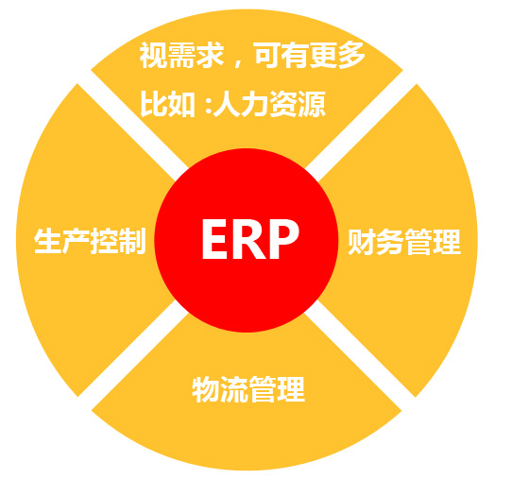
核心模块
各模块都是围绕企业的物流、资金流、信息流进行运作
设计
会计核算
制造
账务管理
分销
库存管理
采购
文武并用,垂拱而治。—魏征
Notes:
传统三大模块＝》不断扩展中
核心是辅助企业掌控它的三大流：物流、资金流、现金流

Slide 10
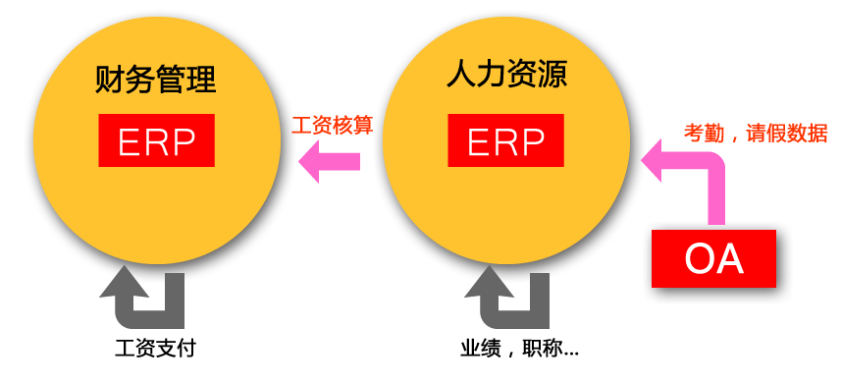
统一战线
ERP常需提供对内对外接口，传递数据
一个例子：企业每个月须核算工资。合作点：ERP做的是业务相关的事情，随着企业业务的进行。OA，管理的是工作流程上或日常行政的东西。

Slide 11
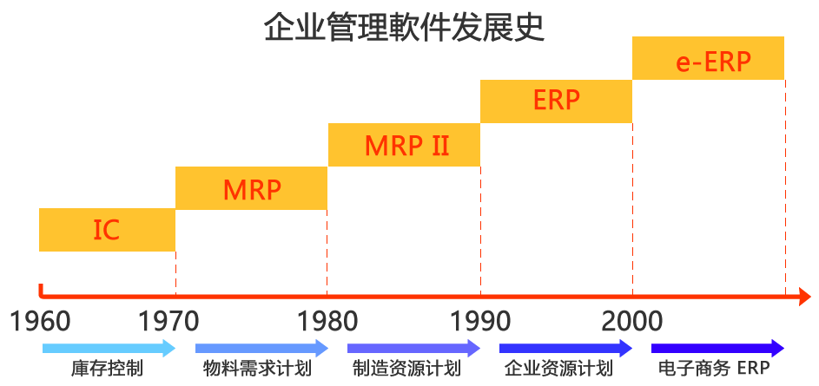
前世今生
生产系统 => ERP-II / e-ERP （当今）
每一步发展，是补充和完善，不是完全否定和推翻
Notes:
ERP的前身是围绕企业生产活动的辅助系统，而今天已经成为涵盖范围越来越广泛的系统。
死记硬背是没意义的，发展过程就是人们不断把自己的方方面面的需求不断实现
回顾一下历史发展的要点，有助于我们由浅入深理解ERP。

Slide 12
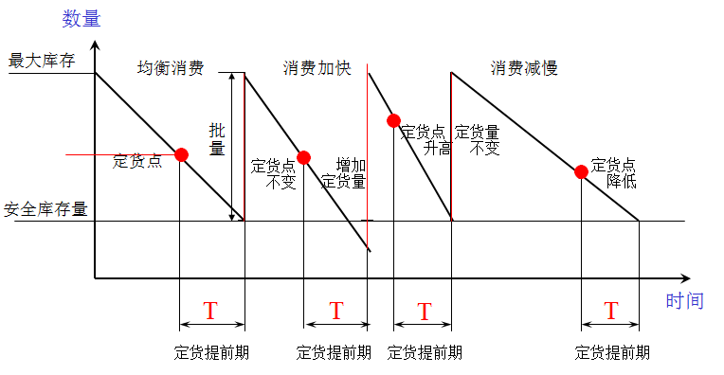
前世今生－订货点法
触发订货点补充库存量，再通过提前期猜测需求日期
后之视今，亦犹今之视昔。—王羲之
Notes:
“发生订单，然后催办”。易产生库存积压。
向物料供应方补充材料需要时间T（定货提前期）。依据当前物料消耗速度，推测未来物料降低到安全库存量的时间，反推时间T,得到订货点。
当物料低于订货点时，进行物料补充。
需要在物料消耗稳定，物料供应也稳定的情况下才基本可行

Slide 13
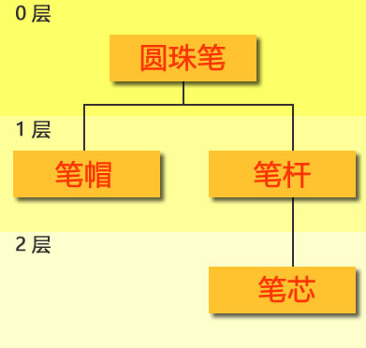
前世今生－MRP
考虑各物料需求的配比
划分独立需求和相关需求
引入状态数据的时间分段： 库存量+已订货量－需求量＝可供货量
仍是现代ERP生产模块的核心之一
后之视今，亦犹今之视昔。—王羲之

Slide 14
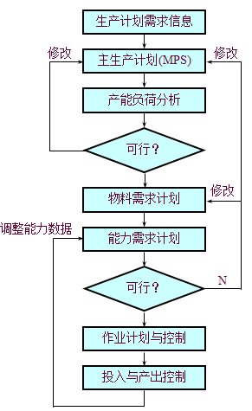
前世今生－闭环MRP
考虑能力的约束（考虑制造工艺、生产设备、生产产能、运输能力、供货能力，生产计划变更等）
后之视今，亦犹今之视昔。—王羲之
Notes:
针对生产负荷、能力，系统向相关负责人反馈，然后做调整，再反馈，如此构成闭环。
温控的例子，是反馈的好例子

Slide 15
前世今生－MRPII
ERP诞生的启蒙者
在MRP已涉及的物流、小部分信息流基础上，对企业管理认识加深，增加了资金流的管控
根据实际情况和需要，现在很多企业的管理系统仍处在这个阶段
千呼万唤始出来，犹抱琵琶半遮面。—白居易

Slide 16
前世今生-ERP
继承了MRP-II的基本思想如：制造、进销存和财务
主线仍是物流，但已经将管理的重心转移到财务上来，在整个企业的运作中贯穿了财务成本控制的概念
避免浪费降低成本，提高效率，进而提高客户满意度
扩大管理范围和深度
妖如要有了仁慈的心，就不再是妖，是人妖。—《大话西游》

Slide 17
前世今生-回顾
温故而知新，可以为师矣。—孔子
Notes:
ERP重点转到了财务成本控制，管理范围更广，但可以看出MRPII奠定了ERP，其实今天仍在利用之中。

Slide 18
前世今生-总结
ERP是由辅助企业生产活动管理发展而来，现在已扩展到企业方方面面的电子化管理
本章回顾的ERP发展史，似乎可二言以蔽之：
对企业现实运作的模型的抽象，越来越细致和贴近现实
蕴含模块越来越多，所掌控的范围越来越广泛
如果把订货点法比作建立新中国，MRP比作改革开放，那么ERP就好比是土地财政。

Slide 19
前世今生-展望
随着ERP不断发展和强大，在当下已经出现了基于它的更强大的系统，ERP像MRP一样，成为未来系统的基石
我们经此前世今生的了解，可以找到历史发展轨迹：围绕企业信息的电子化，业务和工作的电子流化生
展望一下美好的明天——来之前的火车票谁给报了？

Slide 20
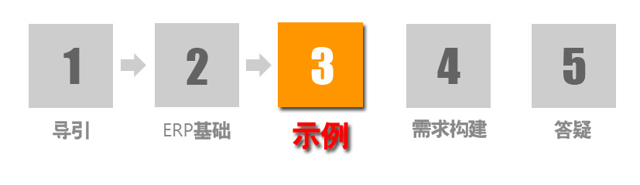
Notes:
上一章耗费思考力。此章请大家根据需求发挥想象力，努力置身其中。

Slide 21


工作境况对比
跑断腿儿，磨破嘴儿，多费钢笔水儿——人累毁，工作还烂尾
敲键盘，点鼠标，少加班，多绩效——enjoy your life
PK
操碎了心，磨破了嘴，身板儿差点儿没累毁。还给寡妇挑过水。

Slide 22
来访电子流
数据电子化和电子流是ERP提供我们帮助的具体手段。这里先举个OA电子流的例子，作为一个更直观的例子
分享个在下到曾经就职的单位办理某证明文件的例子
从发起来访人员电子流，到领到临时出入证，到办理完毕离厂，一切皆在电子流掌控当中
高端大气上档次。环节顺利、节省时间、心情愉悦
既来之，则安之。—孔子

Slide 23
故事开始
小杨是个材料员，现需要领物料
(跑啊跑啊)=>
供应科填写领料单=>
(run啊run啊)科长办公室请科长审批=>
(走过了许多年华)库房领料=>
领料单第一联返回计划科，第二联返回财务科（冬天的小草正在发芽，又是一个春夏）
神说，要有光，就有了光。—《圣经.旧约.创世记》

Slide 24
跳槽
浪费时间就是浪费生命
小杨想到一家拥有现代化管理系统的单位，于是选择了跳槽
在新的工作单位，小杨有幸以纯正“现代人”的方式进行工作
呦呦鹿鸣,食野之苹。我有嘉宾,鼓瑟吹笙。—曹操

Slide 25
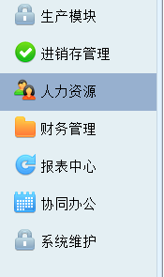

HR-入职
新人小杨入职了，人力资源助理可以录入员工初始资料
就象我的驴子一样，给你盖个章！你现在是我的人了。—《大话西游》
Notes:
职业生涯的全部。从第一天开始，ERP就为了带来工作上的便利，指引你。

Slide 26
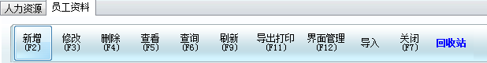
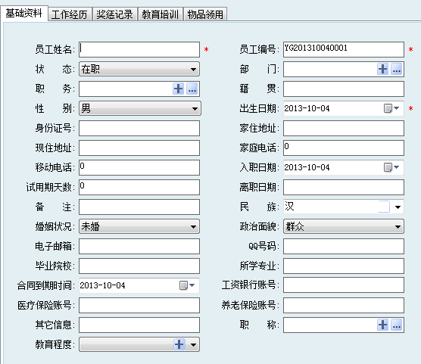
HR-入职 II入职
就象我的驴子一样，给你盖个章！你现在是我的人了。—《大话西游》

Slide 27
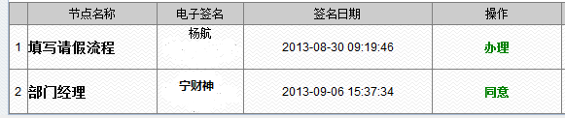
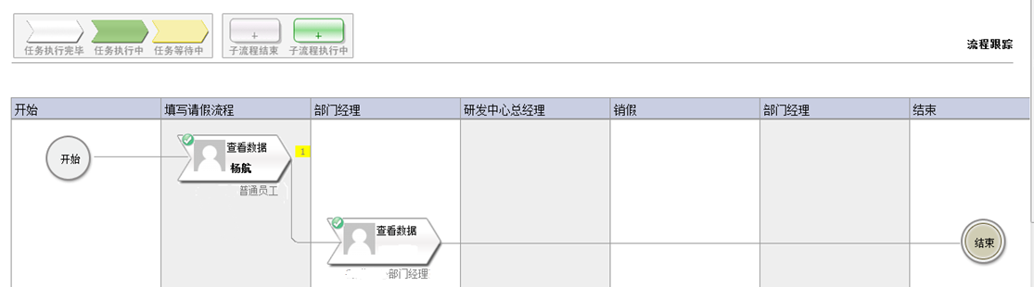
HR-考勤
日常考勤数据随着打卡机进入系统；出差的日期填写出差单，由上级审批；请假填写：病假，年假，事假等原由，由上级审批
如果你平时想找我，我不是在上班中，就是在上班的路上。
Notes:
流程依据企业定制。展现形式多样：表格，图形等

Slide 28
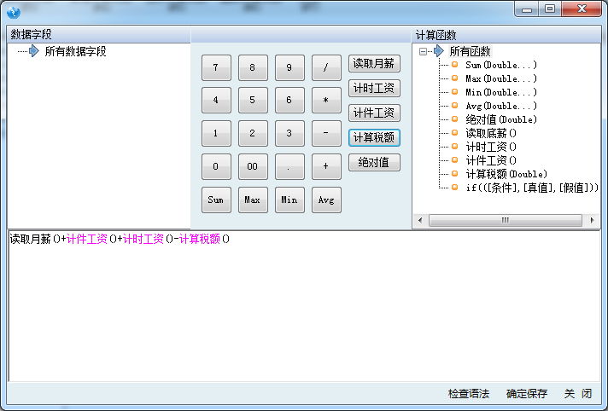
HR-工资计算方式
HR高级管理人员，事先输入企业工资计算方式（若不改变可以一直使用）
社会主义初级阶段的分配方式：按劳分配为主体，多种分配方式并存。

Slide 29
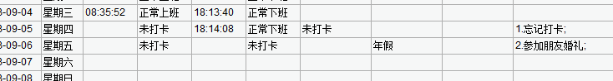
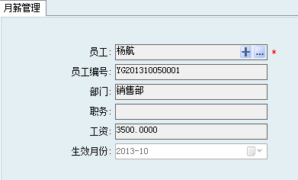
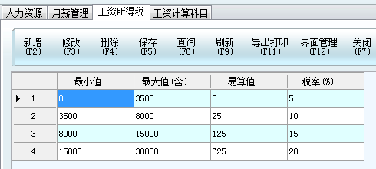
HR-工资核算
系统依据考勤，工资计算方式，绩效情况，所得税规定
妈妈再也不用担心我的工资（发错）了！

Slide 30
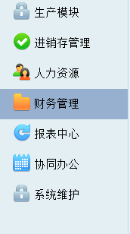
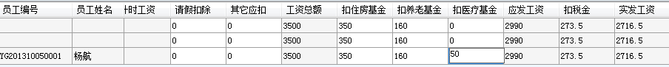

财务-反应工资发放情况
我不想知道我的钱是怎么来滴，我就想知道我的钱是怎么没滴。

Slide 31
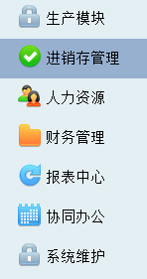
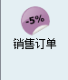
销售-订单
小杨是管理培训生，首先供职的是，销售部与客户处谈判成功，在系统中下达订单
客户虐我千百遍，我待客户如初恋。这样才能拿到单子。

Slide 32
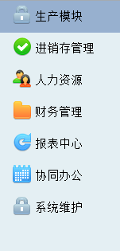
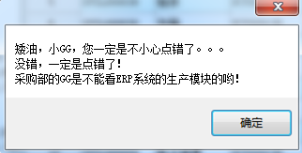
生产-权限检查
销售部小杨下达定单后，想在系统中查看具体生产情况如何
非礼勿视,非礼勿听,非礼勿言,非礼勿动。—孔子

Slide 33
协同办公-自动提醒
小杨收到系统中弹出提醒和通知邮件或发送短信，是来自协同办公模块的，通知他下达的销售订单已经生产和审核完毕
协同办公可以是ERP外部的系统，也可以集成到内部
原因：子系统划分聚合度不宜过高，用户头脑清楚，模块功能明确
It’s your turn now.

Slide 34
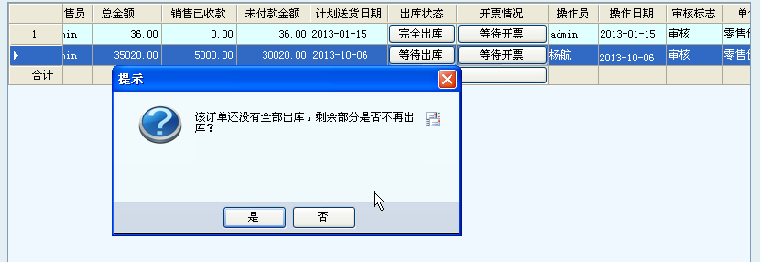
销售-出库
订单已经生产和审核完毕，可以出库了
快点出库吧，村口儿的厕所快没纸了。

Slide 35
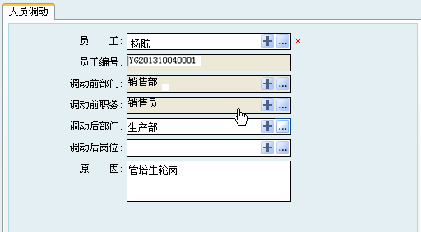
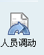
HR-人员调动
小杨作为管理培训生，现轮岗到生产部
唉呀！我一定会回来的！—灰太狼

Slide 36
生产-概览
小杨拥有了生产模块的权限，学习生产模块的以下内容
物料基本资料
产品结构清单(BOM)
工序设置与跟踪
哪里不会点哪里——你真要点啊？！别当真啊！

Slide 37
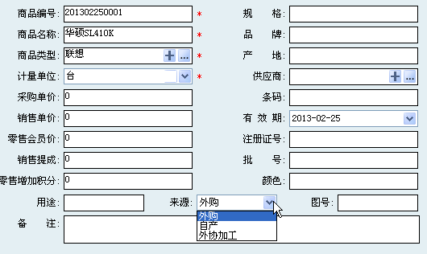
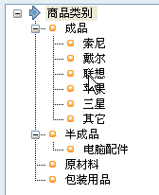
生产-物料基本资料
物料基本资料：即是各物料本身数据和信息（也可以是成品）。可以在软件需求中说明哪些信息会如何影响MRP运算，如来源这一项：反应MRP运算所需的是否独立需求的信息
问渠哪得清如许，为有源头活水来。

Slide 38
生产-BOM
产品结构清单(BOM)描述成品或半成品由哪些物料组成：即是反应MRP运算的物料配比信息
物料基本信息=>BOM=>生产单=>MRP运算＝>可以自动生成采购订单
采购订单预算报批、审批=>与协同办公模块合作
问渠哪得清如许，为有源头活水来。

Slide 39
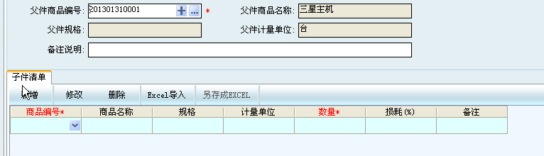
生产-BOM II
定义电脑主机由何种物料构成
问渠哪得清如许，为有源头活水来。

Slide 40
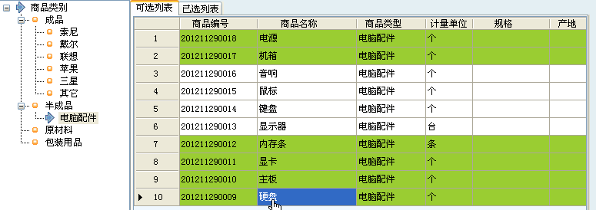
生产-BOM III
定义电脑主机由何种物料构成
问渠哪得清如许，为有源头活水来。

Slide 41
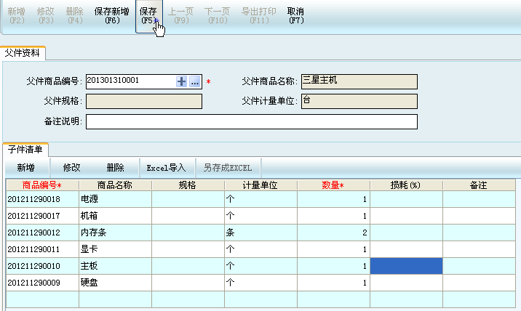
生产-BOM IV
定义电脑主机由何种物料构成
问渠哪得清如许，为有源头活水来。

Slide 42
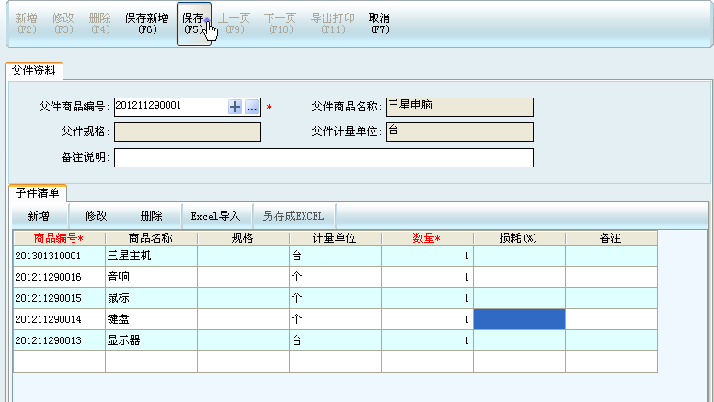
生产-BOM V
以主机为基础，继续定义电脑的物料构成
问渠哪得清如许，为有源头活水来。

Slide 43
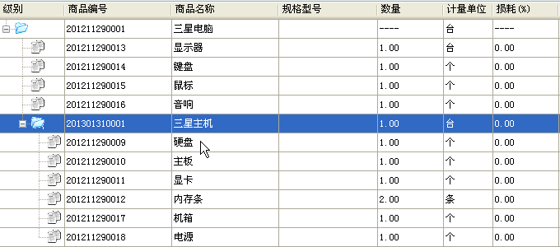
生产-BOM VI
查看商品“电脑”的物料构成体系
问渠哪得清如许，为有源头活水来。

Slide 44
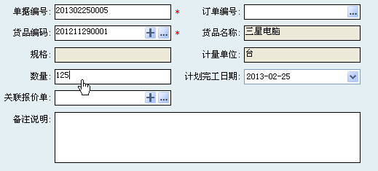
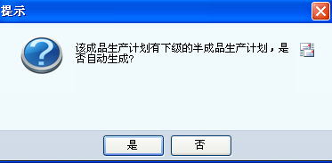
生产-生产计划单
小杨又学了一手：他原来在销售部时下了订单，生产部会生成生产单，订单编号即可指定为销售模块定义的单号，形成关联
系统可以依据BOM表自动构成子级别生产计划
业精于勤，荒于嬉；行成于思，毁于随。
Notes:
ERP:数据关联－>有机结合体

Slide 45
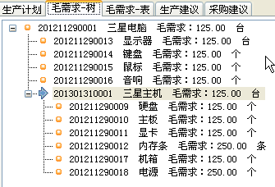
生产-MRP运算
MRP运算
自古不谋万世者,不足谋一时; 不谋全局者,不足谋一域。

Slide 46
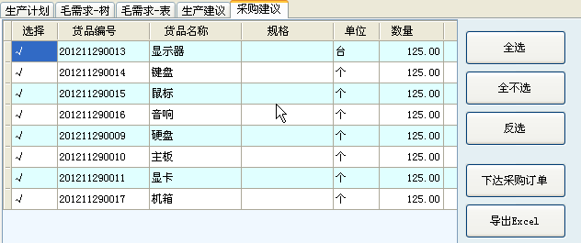
生产-MRP运算 II
经MRP运算后可以直接下达采购订单
小杨看出来了，预计生产部熟悉之后，该轮岗去采购部了
自古不谋万世者,不足谋一时; 不谋全局者,不足谋一域。
Notes:
数据：全局流转；各模块有沟通和传递。贯穿业务或工作流程时空的过去、现在、未来。

Slide 47
协同办公-报批与审批
采购订单预算报批=>协同办公模块
=>1.审核通过＝>采购模块中继续采购入库
=>2.审核未通过=>在采购模块中修改预算和采购项=>采购订单预算报批=>协同办公模块
所有相关纸质单据可以扫描成电子档，与相关电子审批单据关联
在这一闭环过程中，协同办公模块会对当前责任人发出提醒，也可由系统相关用户主动发出催办提醒
虎兕出于柙，龟玉毁于椟中，是谁之过欤？—孔子

Slide 48
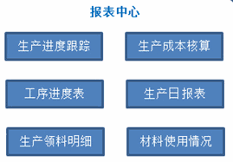
生产与财务-工序与跟踪
工序设置=>依据相关报表进行跟踪（闭环MRP重要手段）
可根据企业需求，在所关心的步骤之间加入验收和审核=>再次与协同办公模块合作
自古不谋万世者,不足谋一时; 不谋全局者,不足谋一域。

Slide 49
生产-生产完毕
生产完毕且审核通过，回到了“销售-出库”的那一情景
我们的目标是：不求最好，但求最贵。—电影《大腕》

Slide 50
领导与主管－信息监测与决策
小杨意识到，若有朝一日，他也走上主管岗位
今日的业务磨练为了让他熟悉企业的各职能与业务流程
今后对业务熟练后，他只需要监测ERP系统的信息和数据
根据信息和数据做出科学决策
无他，但手熟尔。—欧阳修《卖油翁》

Slide 51
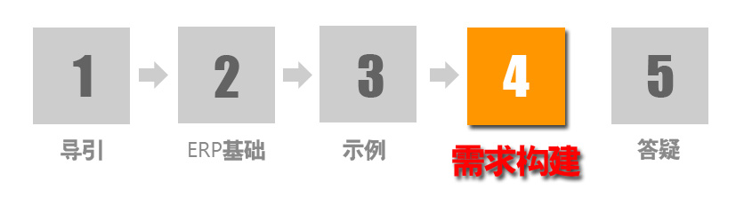
Notes:
与技术概念相关，此处需求是业务需求，并不是软件需求。
所以战术上重视，战略上要藐视。

Slide 52
引论
ERP系统应该是定制化的工具，以企业具体需求为导向（微软office例子=>死搬到ERP为隔靴搔痒）
可以考虑是以哪部分功能为核心和主体，其它的部分与之配合
文档与图型化手段传统经验，适合自己的独特手段亦值得探索（本身可以成为一个行业，赚钱）
了解一定的所谓的工具软件技术知识，对工作很有裨益
纸上得来终觉浅，绝知此事要躬行。—陆游
Notes:
为什么说是“所谓的”技术知识，因为很多需求构建手段其实可以服务多类人群，完全“不懂”软件技术的人，完全可以同等的利用这些增加自己融会贯通的程度。

Slide 53
概论
文档描述配合设计图效果更佳
描述视角逐步深入，每一层级都应作图描述。（zoom in/out，不要试图毕其功于一役)
描述流程中的操作，行为为着眼点的业务流程图
描述数据的流转，转换的数据流图
模块图：接近最后ERP软件的菜单的组织形式
纸上得来终觉浅，绝知此事要躬行。—陆游

Slide 54
业务流程图示例
聚焦业务流程，在不便时可以不计较数据流转和转换
亦可配以文字详细描述，说明数据出、入、转换的需求 前世今生
纸上得来终觉浅，绝知此事要躬行。—陆游
Notes:
有观点认为，数据流图，业务流程图是软件工程的范畴。这个我觉得有点过于狭隘，这些东西弄出来，自己的工作流程规范了，清晰了，也易于与内部、外部沟通和新人培训。

Slide 55
数据流图示例
可以只聚焦数据流转及转换，以免信息繁杂
数据流转比较琐碎时，可以笼统摆放再以其它手段辅助描述 前世今生
纸上得来终觉浅，绝知此事要躬行。—陆游

Slide 56
模块图示例
纸上得来终觉浅，绝知此事要躬行。—陆游

Slide 57
系统需求构建
常用手段：ERP(90年代），OA-ERP
结合点示例： 前世今生
结合点 | OA实现功能/数据流出 | ERP数据流入/操作
与财务应付账款接口 | 支付流程审批 =>支付金额 | 形成发票
与借款报销接口 | 借款报销单据审批 =>借款报销费用项及金额 | 预付款及核销
与考勤信息接口 | 员工请假审批 =>员工请假天数 | 薪酬计算
与绩效考核接口 | 绩效考核文件审批 =>员工绩效评价指标 | 绩效考核
你耕田来，我织布。你挑水来，我浇园。—《天仙配》

Slide 58
OA-ERP
OA与ERP一体化：常基于工作流进行集成
各自优势：OA系统是工作流定制的强手。 ERP着眼于业务上的逻辑数据流，它并不着重于行政结构上的审批
必要性：在企业的业务活动中，经常有些是贯穿二者的 比如采购流程：采购申请生成、采购定单生成、验收单生成是在ERP系统进行；采购单申批、入库准备单流转在OA系统进行
前世今生
你耕田来，我织布。你挑水来，我浇园。—《天仙配》
Notes:
也有人将OA-ERP归于ERPII范畴。其实归于哪个范畴无所谓，重要的是便于更好地解决问题。

Slide 59
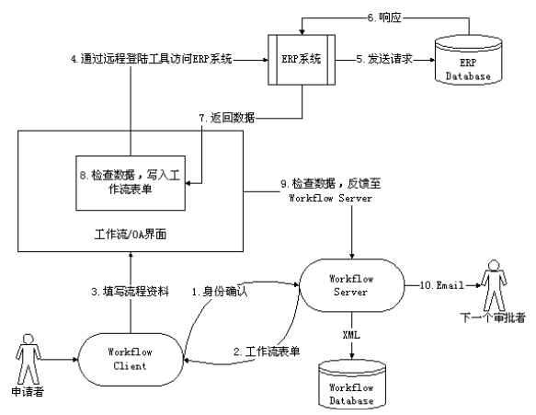
技术架构示例图
紧密团结在工作流同志为核心的。。。
Notes:
入口（申请者），出口（下一审批者）
从技术人员视角，让我们在思路上没有盲点。
访问ERP系统，你是有任务的，有需求的（拿到工作流表单）

Slide 60
信息安全
系统不可能100%可靠；注意数据的备份：时间间隔，存储份数
可以考虑部分数据加密
考虑是否留有后门，可接触到后门的人员
爱国爱家爱皇上，防火防盗防麝香。—华妃

Slide 61
验收
在下愚见：这世界上对你的业务最了解的人应该是你自己
需求验收常见手段：需求分析文档与设计图验收、软件原型（prototype)验收
功能验收：软件原型开发当中，或是软件功能正式开发之前，重点测试数据与用例最好先行准备
努力减少和消除双方理解的误差
失之毫厘，谬以千里。
Notes:
菜单，按键操作方式，预期输入和输出

Slide 62
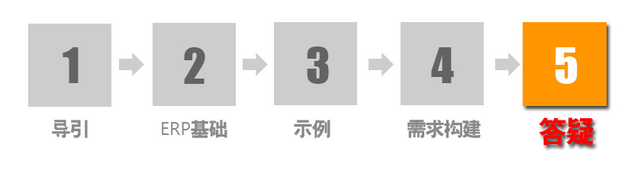
谢谢！
讲述人：杨航
做学问要不疑处有疑，待人要有疑处无疑。

